Slide 1
Kontrolle des Zellzyklus und Tumorbiologie
Mutationen verändern das molekulare Kontrollsystem

Slide 2
Kontrolle des Zellzyklus
Zeichne den Zellzyklus als Übersichtsskizze und markiere die Lage der Kontrollpunkte (auf Deinem AB).
Erkläre die Bedeutung der Kontrollpunkte für den Verlauf des Zellzyklus.

Slide 3
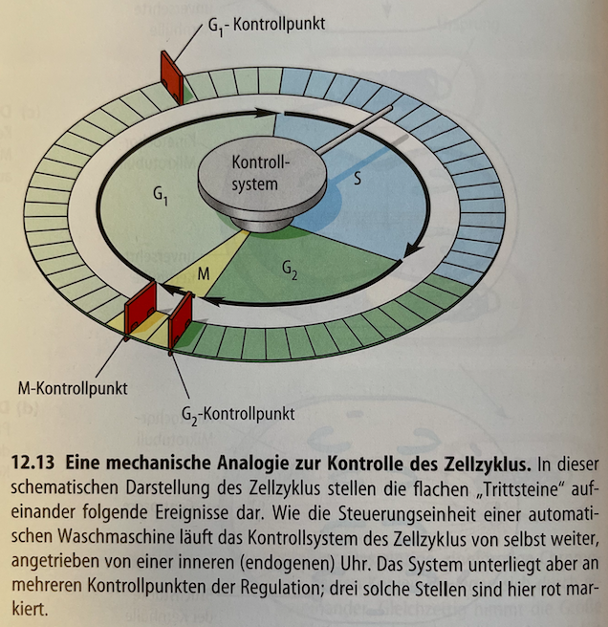
Zellzyklus-Kontrollsystem

Slide 4
Zellzyklus-Kontrollsystem – ein zyklisch wirkendes Molekülsystem
G1-Kontrollpunkt (Restriktionspunkt): Ist die Zelle groß genug? Ist die DNA-unbeschädigt? Ist der Kontext (bestimmte innere und äußere Bedingungen) richtig?
→ DNA-Replikation auslösen! oder G0-Phase (Zustand ohne Zellteilung)
Metaphase-Kontrollpunkt: Liegen alle Chromosomen in der Metaphaseplatte? Sind alle Chromatiden an der Spindel angeheftet?
G2-Kontrollpunkt: Ist die DNA vollständig repliziert? Ist der Kontext richtig?
→ Mitose aktivieren!

Slide 5
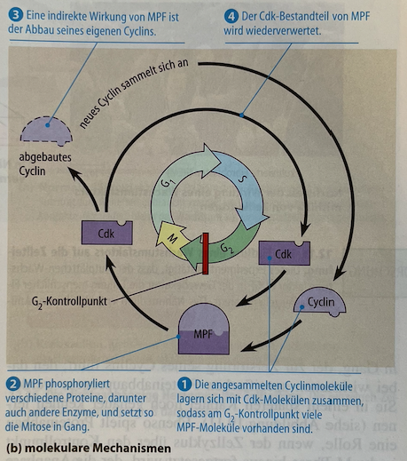
Die „Uhr des Zellzyklus“: Cycline und Cyclin-abhängige Kinasen

Slide 6
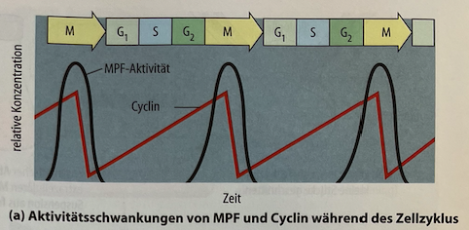
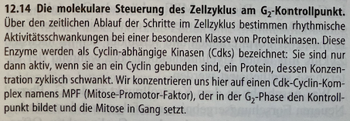
Die „Uhr des Zellzyklus“: Cycline und Cyclin-abhängige Kinasen

Slide 7
Zusammenspiel von CdK und Cyclinen bei der Kontrolle des Zellzyklus
Beschreibe die Interaktion zwischen den Cyclin-abhängigen Proteinkinasen (Cdk) und den verschiedenen Cyclinen im Verlauf des Zellzyklus und deren Auswirkungen auf die Vorgänge in der Zelle bzw. im Zellkern.

Slide 8
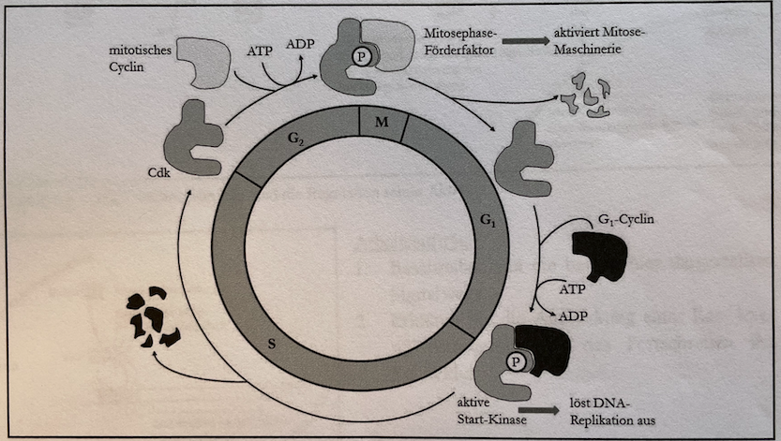

Slide 9
Zur Regulation des Zellzyklus tragen innere und äußere Signale bei
Interne Signale: „Haltesignal“ der Kinetochoren
Externe Signale: Wachstumsfaktoren

Slide 10
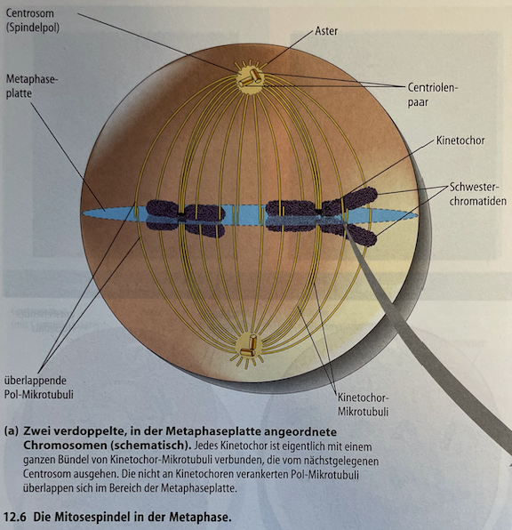
Interne Signale: Nachrichten von Kinetochoren
Kinetochoren, die noch nicht mit Mikrotubuli der Spindel verbunden sind, lösen ein „Haltesignal“ aus; mit ihnen assoziierte Proteine, die einen Signalübertragungsweg in Gang setzen (anaphase promoting complex, APC), werden in inaktivem Zustand festgehalten

Slide 11
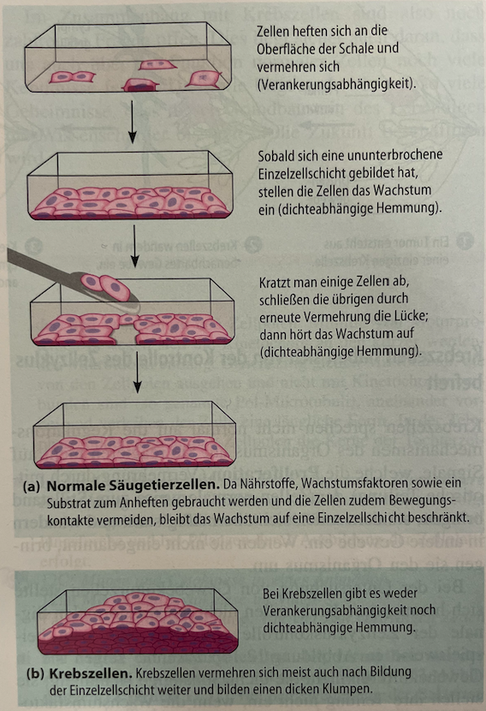
Zellwachstum – Wachstums-faktoren – dichteabhängige Hemmung

Slide 12
Steuerung des normalen Zellwachstums
Proto-Onkogene, z.B. ras
Tumorsuppressorgen, z.B. p53
„Gaspedal“
Genprodukte fördern die Zellteilung
Aktivitätssteuerung über spezifische Wachstumsfaktoren, z.B. bei Wundheilung
Mutationen meist dominant, eine Mutation reicht aus für die Entstehung eines Onkogens
„Bremse“, „Schutzengel der Zelle“
Genprodukte hemmen die Zellteilung
Erkennt u.a. DNA-Schäden, verschafft Zeit für die DNA-Reparatur oder löst Apoptose aus
Mutationen meist rezessiv, beide Allele müssen mutieren

Slide 13
Krebs – Fehler in der Informations-übertragung
Stelle begründete Hypothesen auf, was bei Krebszellen falsch läuft.

Slide 14
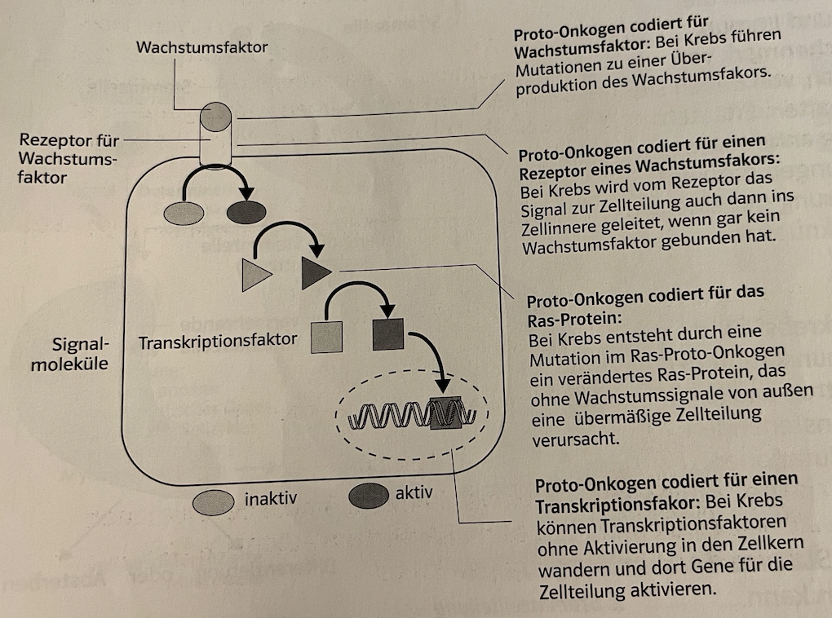
Krebs – Fehler in der Informations-übertragung

Slide 15
Krebs – Fehler in der Informationsübertragung
Proto-Onkogene
und
ihre mutierte Form

Slide 16
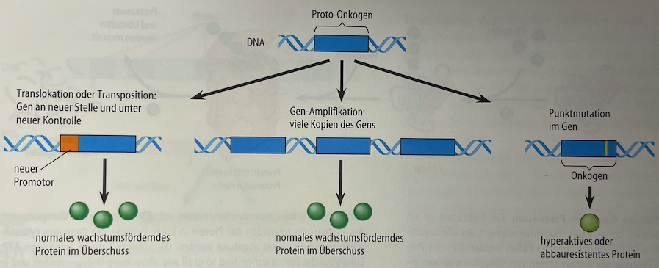
Genetische Veränderungen wandeln Proto-Onkogene in Onkogene um

Slide 17
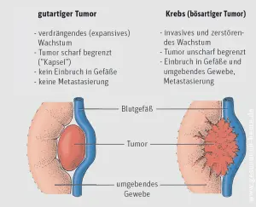
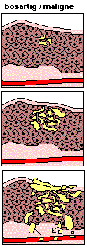
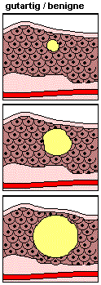
What goes wrong in cancer?
invasiv
Nicht-invasiv
Benigne vs. Maligne Tumore – unterschiedliche Stadien der Entartung

Slide 18
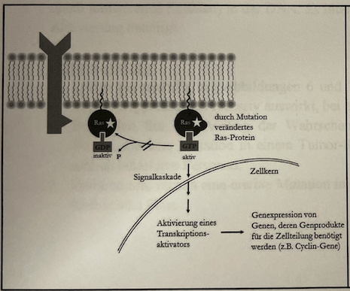
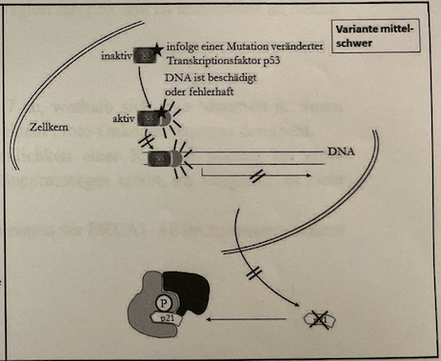
Signalübertragung durch Ras und p53
Die Schlüsselproteine der Zellzyklus-Kontrolle – Cdk und Cycline – Auswirkungen von Mutationen

Slide 19
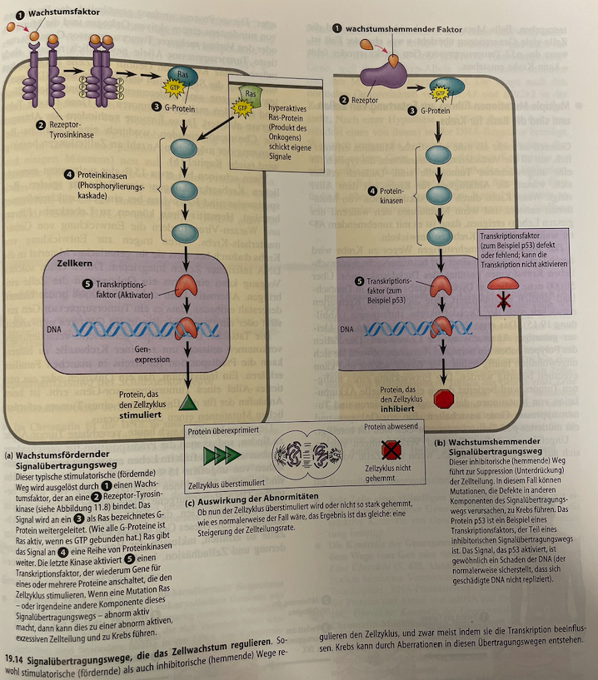
Tafelbild
Campbell S. 433; Natura S. 82 + 85

Slide 20
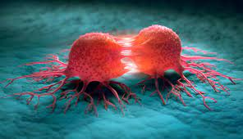
Link:
https://www.google.com/url?sa=t&rct=j&q=&esrc=s&source=video&cd=&cad=rja&uact=8&ved=2ahUKEwjMvZu6g__8AhWY57sIHWgACyEQtwJ6BAgGEAI&url=https%3A%2F%2Fwww.futura-sciences.com%2Fde%2Fwelche-rolle-spielt-protein-p53-krebs_4154%2F&usg=AOvVaw1LljDM12iq2yzBzy_KRx55

Slide 21
Auswirkungen von Mutationen auf die Funktion von Ras und p53
Erkläre, wie sich die Veränderungen im Ras- und p53-Protein auf ihre Funktion auswirken.
Erläutere die Folgen für das Zellzyklus-Kontrollsystem und damit für die Zellteilung.
Stelle einen Zusammenhang her zwischen der Fehlsteuerung des Zellzyklus-Kontrollsystems und einer Krebserkrankung.

Slide 22
Das Protein BRCA1 repariert in Kooperation mit zwei weiteren Proteinen Strangbrüche in der DNA. Es interagiert mit p53 und ist unmittelbar an dessen Aktivierung beteiligt.
BRCA1 und BRCA2 sind sogenannte tumorunterdrückende Gene; Mutationen in beiden Allelen sind für 2/3 der familiären Mammakarzinome verantwortlich
Beurteile die Entscheidung Angelina Jolies, sich die Brüste amputieren zu lassen, nachdem sie erfahren hatte, dass sie das „fehlerhafte“ BRCA1-Gen in sich trägt.

Slide 23
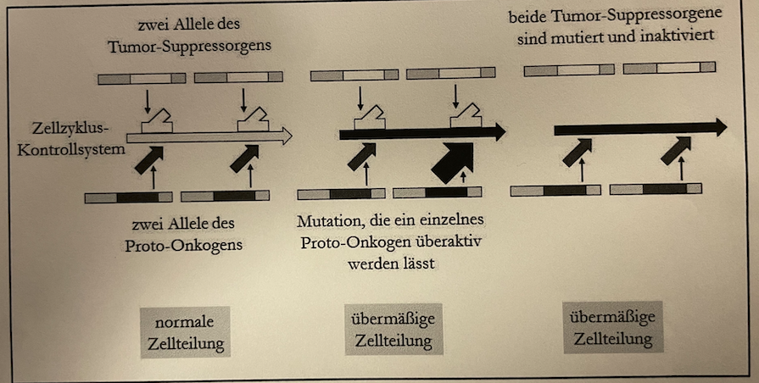
Tumorbildung: Mutationen im Ras-Gen zu 20-30% und zu 50% im p53-Gen

Slide 24
Quiz – Frage 1: In welchem Sinne kann man Krebs immer als genetische Krankheit betrachten?

Slide 25
Quiz – Frage 2: In welcher Hinsicht ist die Bezeichnung Proto-Onkogen irreführend?

Slide 26
Quiz – Frage 3: Wie kann eine Mutation in einem Tumorsuppressor-Gen zur Entwicklung von Krebs beitragen?

Slide 27
Quiz – Frage 4: Alle unsere Zellen enthalten Proto-Onkogene, die sich in Onkogene umwandeln können, welche zur Krebsentstehung führen. Welche Erklärungen ist die Beste für die Anwesenheit solcher potenzieller Zeitbomben in unseren Zellen?

Slide 28
Quiz – Frage 5: Warum werden die meisten Typen von z.B. Brustkrebs nicht als erblich angesehen?

